Slide 1
Chronic Lymphocytic Leukemia
Profiling Patients Towards Precision Medicine
Juan Alejandro Ospina I. Md, MSc.
Material educativo dirigido al cuerpo médico. En caso de evento adverso repórtelo en Colombia a la línea 018000111561 o el link https://aereporting.astrazeneca.com seleccionando el país. Link de Data Privacy para reporte de eventos adversos: https://bit.ly/2ZsHh5J . AstraZeneca Colombia SAS, Edificio NAOS, Avenida Carrera 9 No. 101-67, Oficina 601, Bogotá, D.C., tel.: 3257200. AstraZeneca Perú SA, Calle Las Orquídeas 675, Interior 802, San Isidro, Lima-Perú, tel.: 6101515. Ecuador: Productos propiedad de AstraZeneca y distribuidos por Dyvenpro+B6 Distribución y Venta de Productos S.A. Oficina Matriz: Urbanización Ciudad Colón, Mz 275, Solar 5, Etapa III, Edificio Corporativo 1, Guayaquil-Ecuador, tel.: 43731390. Oficina Regional: Avenida 6 de Diciembre N31-110 y Whymper, Edificio Torres Tenerife, Piso 7. La información incluida en esta presentación puede hacer referencia a medicamentos o indicaciones que podrían no estar aprobadas en el país. Se presentan exclusivamente con fines educativos, considerando el derecho de la comunidad médica a estar debidamente informada en relación con los avances cientificos más recientes, según lo establece el código de la IFPMA. Bajo ninguna circunstancia esta información debe ser considerada como una recomendación para el uso de medicamentos o indicaciones. Por favor, consulte la IPP local. MATPROM: CO- 10957. Prep: 08-2023

Slide 2

Declaration of Conflicts of Interest
Speaker: Abbvie, Amgen, Astra Zeneca, Janssen, Mudipharma, Novartis, Pfizer, Roche, Takeda
Disclaimer
“This presentation has been created by the author and is their property. The information, concepts and opinions expressed here are the responsibility of the author and do not commit Astra Zeneca, its collaborators or sponsors.”
The presentation may include some drugs that have FDA/EMA approval, others in the experimental phase. It is recommended to review local approvals, along with the IPP and registration for each drug. The information shown here is part of medical, educational and scientific content.

Slide 3
Evolution on knowledge of Lymphoid Neoplasms
Morphology
Cellular
Ontogeny
Survival grouping
Nodal Lymphomas
Multiple Parameters
First international consensus Classification
Rappaport 1956-1966
Kiel
1974
NCI WF
1982
Kiel
1988
REAL
1994
WHO
2001 2008 2016 2022
WHO/ICC
Personalization
1970 1980 1990 2000 2010 2023
H & E
Immunology
Genetics
Molecular
High throughput
Histology
Immunohistochemistry
Microarrays
NGS
Clinical Behavior
Flow Citometry
PCR
FISH
NGF
Sequencing
Adaptado de Ospina J.
T-Cell Forum, La Jolla CA, 2020

Slide 4
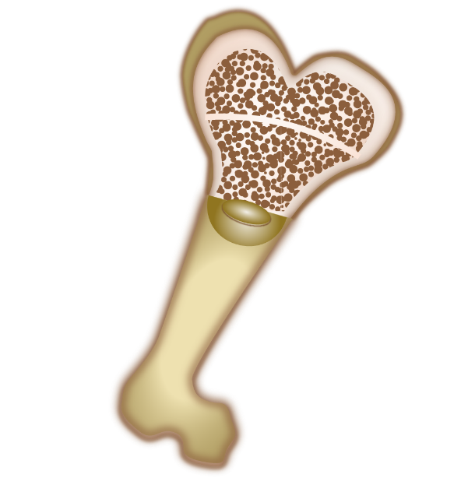









B-Lymphocyte Ontogeny
Periphery
Bone Marrow
Lymph Node
Bloodstream
Bloodstream
Memory B cell
Pro-B cell
Pre-B cell
Immature
B cell
Naïve (mature)
B cell
Activated
B cell
Germinal
center cell
Plasma cell
Kuppers R. Nat Rev Cancer, 2005
For Use by Medical Science Liaisons

Slide 5
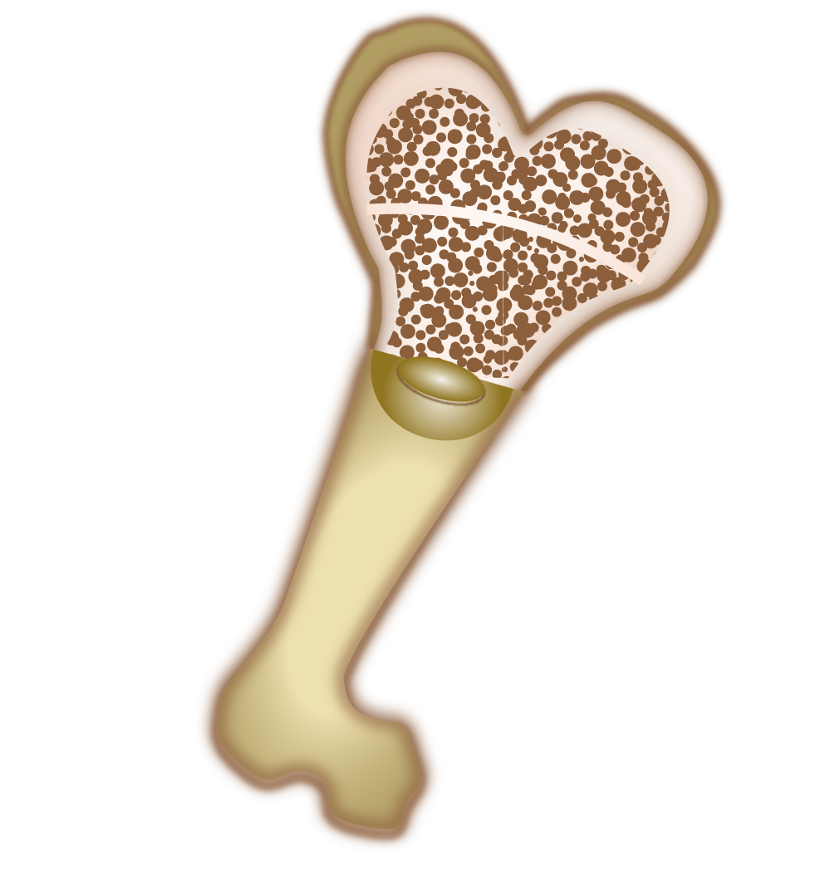








B-Lymphocyte Ontogeny
Plasma Cell
Plasma Cell
Memory
B Cell
Mutated IGHV
Blood
Stream
Bone
Marrow
Mantle Zone
Germinal Center
Naïve B Cell
Activated
B Cell
Pro/Pre B cell
Blood
Stream
Unmutated IGHV
Unmutated IGHV
Shaffer AL, et al. Nat Rev Immunol. 2012
Kuppers R. Nat Rev Cancer. 2005
For Use by Medical Science Liaisons

Slide 6
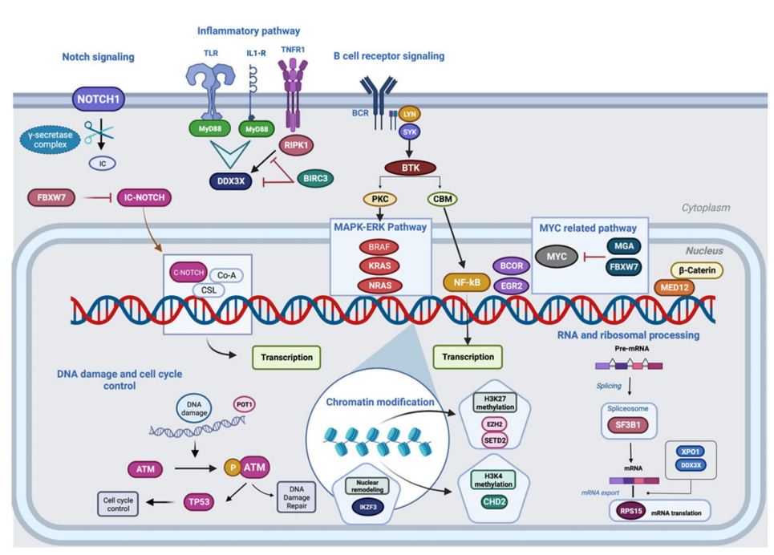
Molecular map of chronic lymphocytic leukemia and its impact on outcome
Paul P., et al. Leuk. & Lymph., 2023
For Use by Medical Science Liaisons

Slide 7
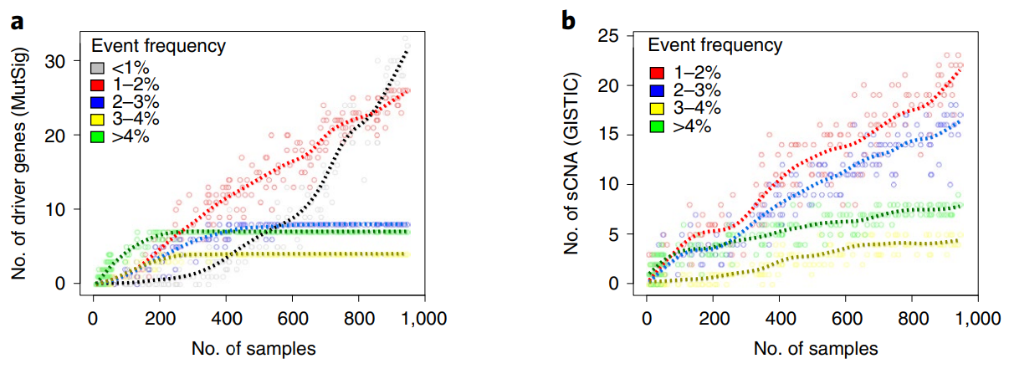
Molecular map of chronic lymphocytic leukemia and its impact on outcome
1,095 patients with CLL, 54 patients with monoclonal B cell lymphocytosis (MBL)
WES / WGS: n=1,074
RNA-seq: n=712
DNA methylation data: n=999
Knisbacher B., et al. Nature Gen., 2022
For Use by Medical Science Liaisons

Slide 8
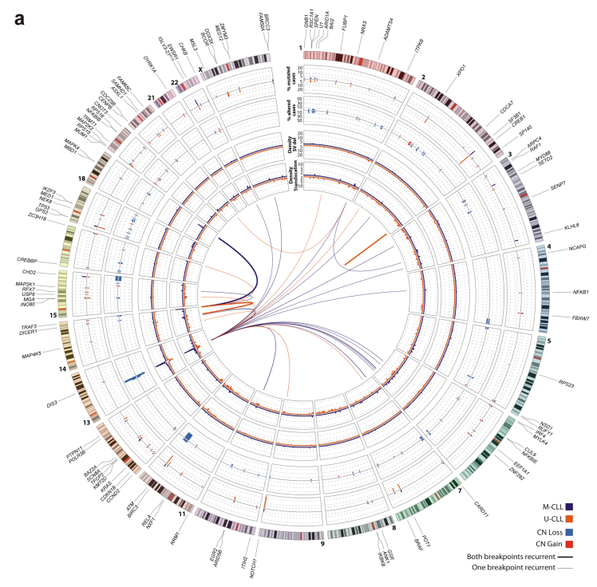
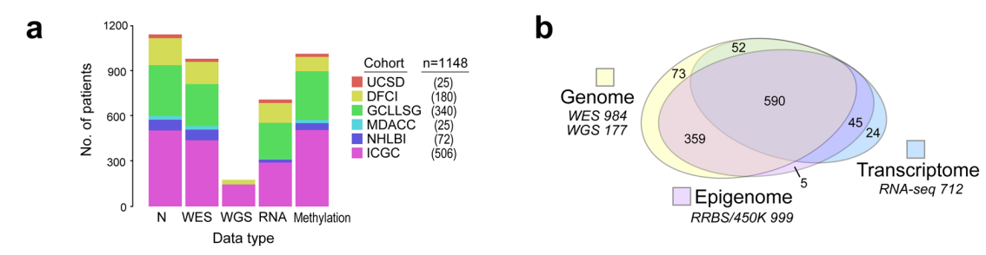
Molecular map of chronic lymphocytic leukemia and its impact on outcome
Knisbacher B., et al. Nature Gen., 2022
For Use by Medical Science Liaisons

Slide 9
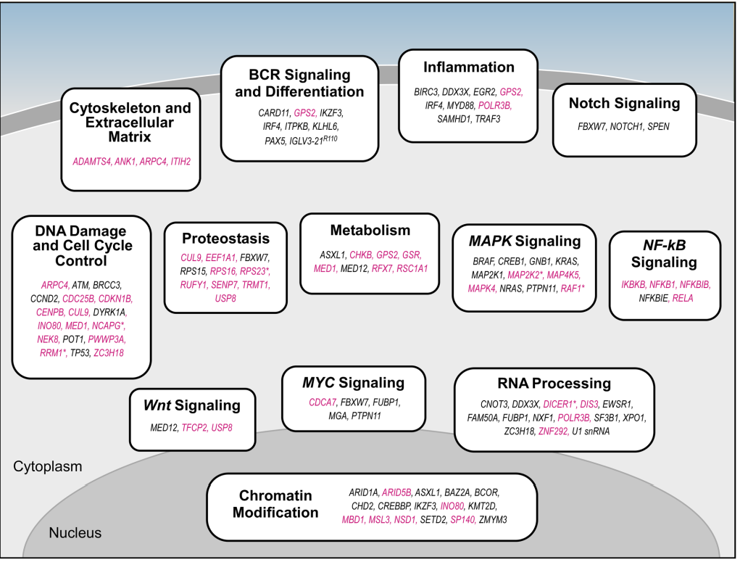
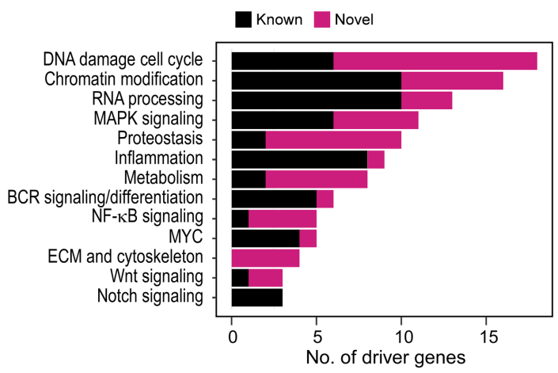
Molecular map of chronic lymphocytic leukemia and its impact on outcome
Knisbacher B., et al. Nature Gen., 2022
For Use by Medical Science Liaisons

Slide 10
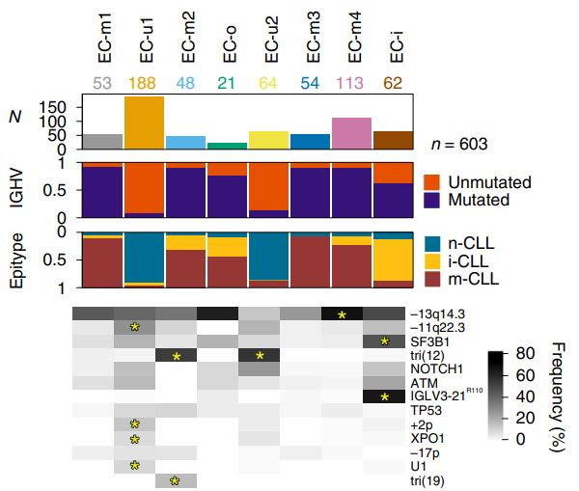
Molecular map of chronic lymphocytic leukemia and its impact on outcome
Knisbacher B., et al. Nature Gen., 2022
For Use by Medical Science Liaisons

Slide 11
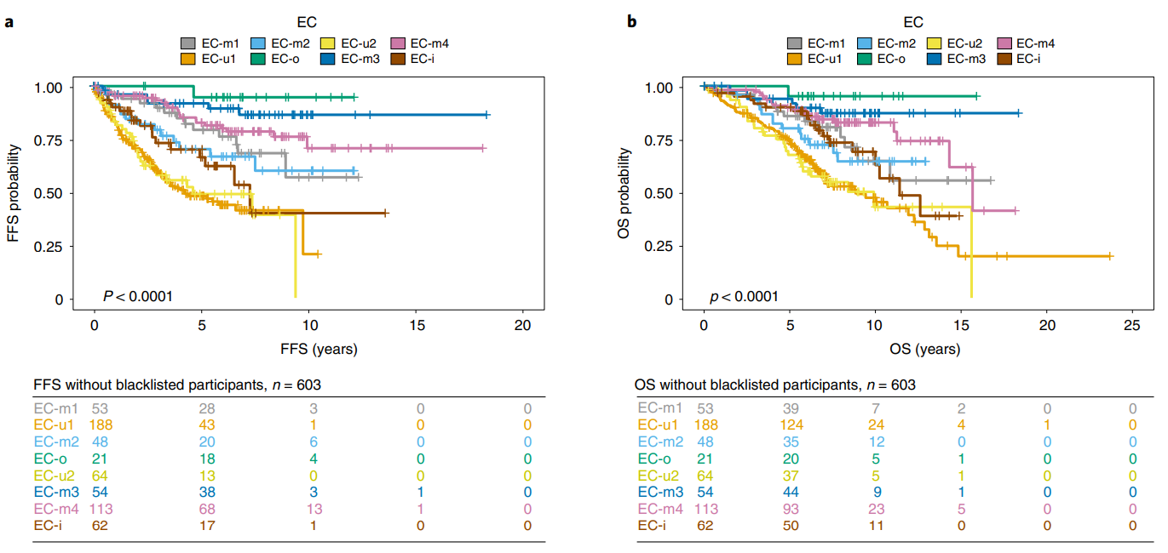
Molecular map of chronic lymphocytic leukemia and its impact on outcome
Knisbacher B., et al. Nature Gen., 2022
For Use by Medical Science Liaisons

Slide 12
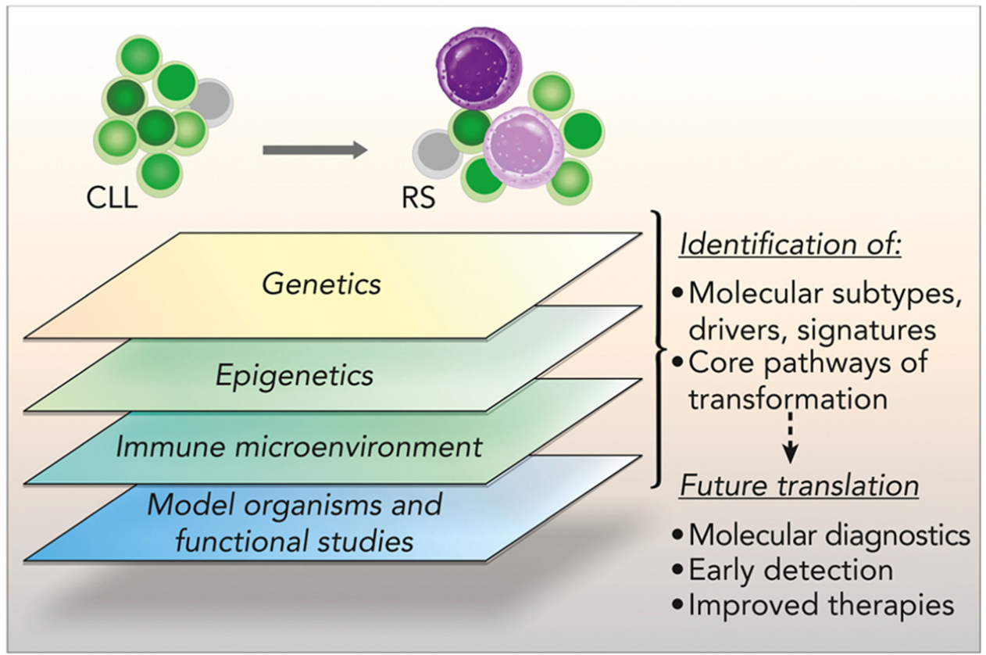
Richter Transformation: Novel Insights
Parry E., et al. Blood 2023
For Use by Medical Science Liaisons

Slide 13
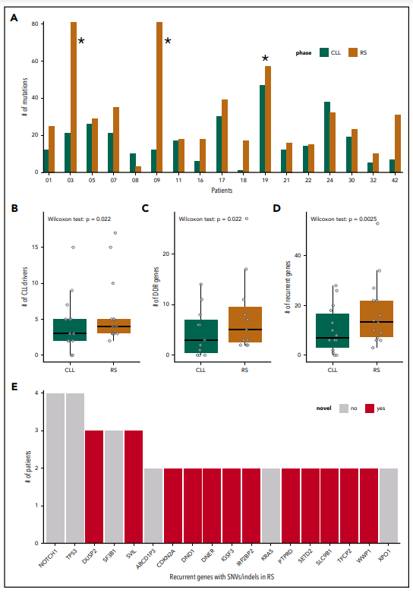
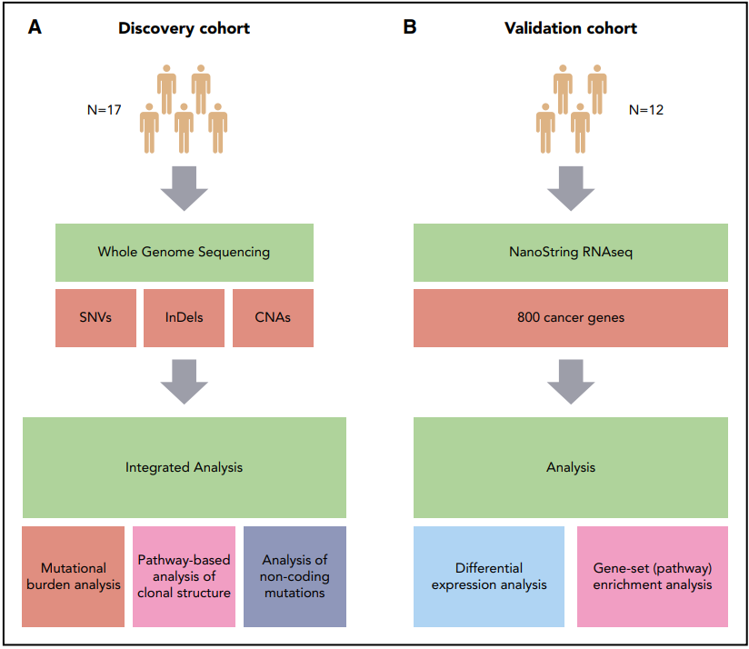
Genomic & Transcriptomics correlation: Richter Transformation risk
Klintman J., et al. Blood 2021
For Use by Medical Science Liaisons

Slide 14
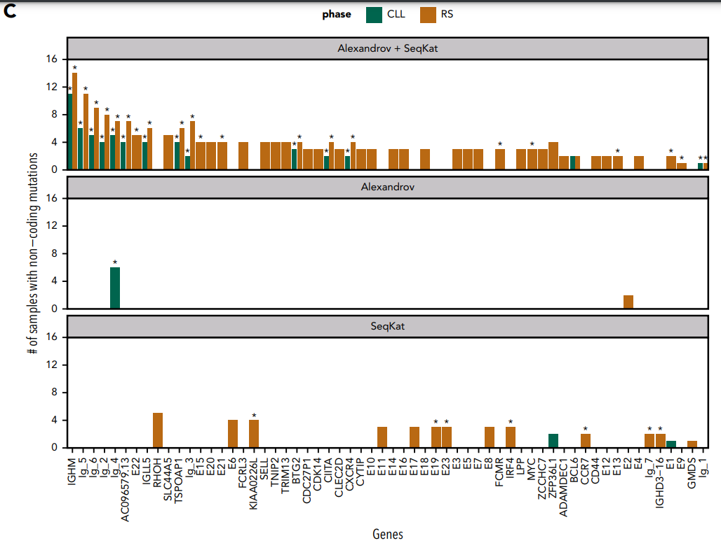
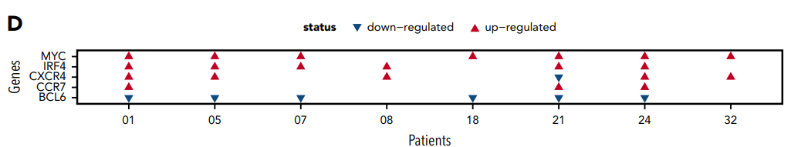
Genomic & Transcriptomics correlation: Richter Transformation risk
Klintman J., et al. Blood 2021
For Use by Medical Science Liaisons

Slide 15
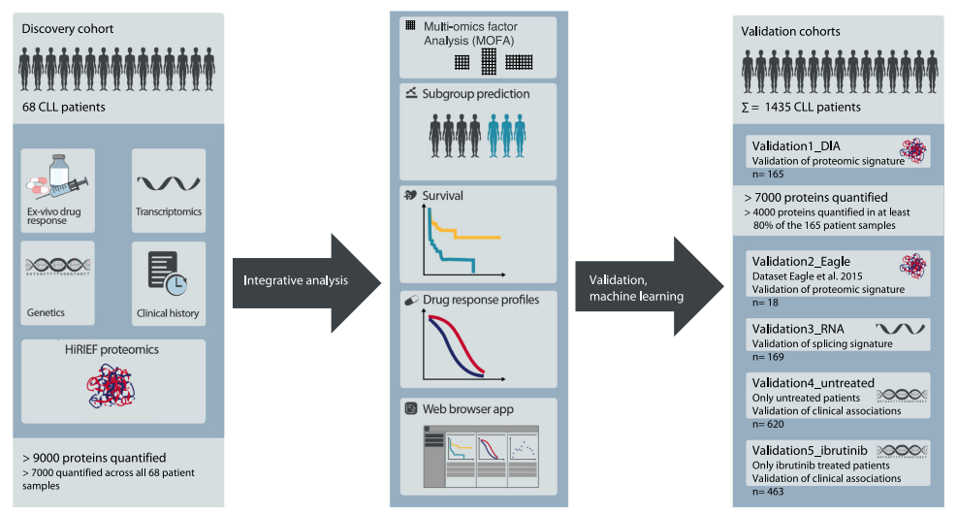
Molecular classification of CLL: Proteogenomics / AI Models
Herbst S., et al. Nature Com. 2022
For Use by Medical Science Liaisons

Slide 16
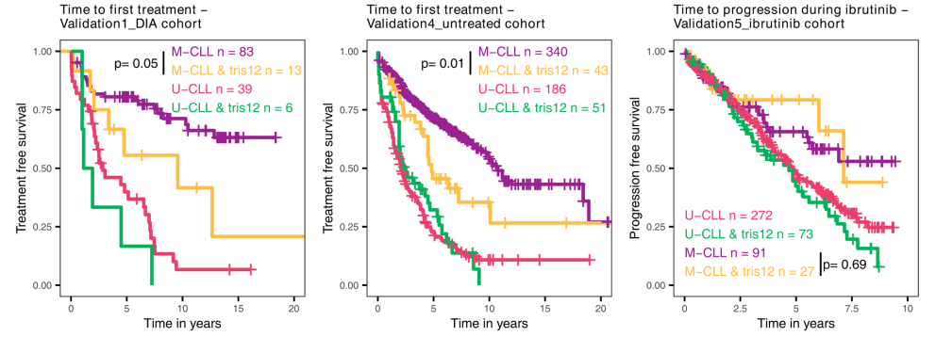
Molecular classification of CLL: Proteogenomics / AI Models
Herbst S., et al. Nature Com. 2022
For Use by Medical Science Liaisons

Slide 17

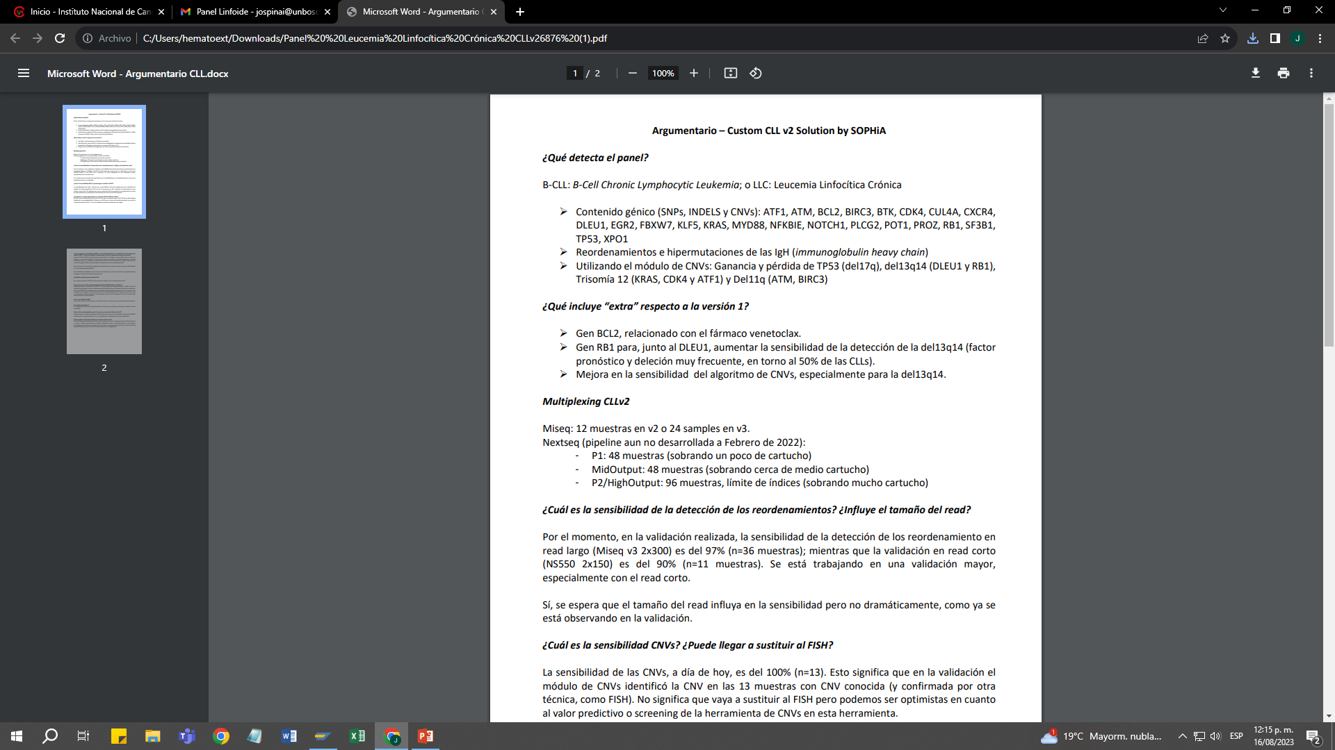
Next Gen Sequencing panel for lymphoid neoplasms / PCR / FISH (INC)
Next Generation Flow Citometry
FISH panel (Includes MYC)
Quantitative PCR’s for somatic mutations (Includes TP53)
For Use by Medical Science Liaisons

Slide 18
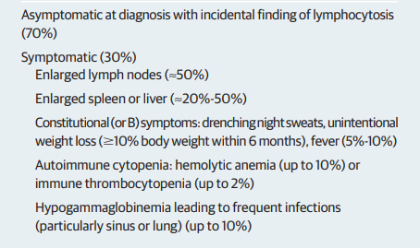
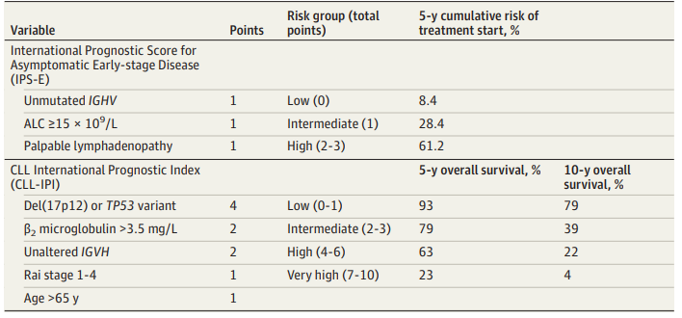
Conventional Clinical and Risk Staging for CLL Patients
Presenting Signs and Symptoms
Prognostic Scoring Systems
Clinical Staging Systems
Shadman M., et al. JAMA 2023
For Use by Medical Science Liaisons

Slide 19
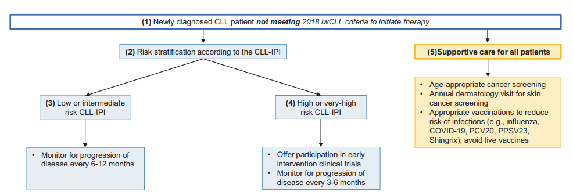
Treatment Approach: Newly diagnosed & Asymptomatic patients
Hampel P., et al. Blood Canc. Jour. 2022
For Use by Medical Science Liaisons

Slide 20
Treatment Approach: Conventional prognostic markers
 | Worse Prognosis | Better Prognosis
Cytogenetic Abnormalities | Del(11q) Del(17p) Complex karyotype | Del(13q)*
IGHV Mutational Status | Unmutated IGHV | Mutated IGHV
LDT | Short LDT | Long LDT
Clinical and Patient Factors | High comorbidity burden Advanced age Male gender | Low comorbidity burden Young age Female gender
Elevated Serum Markers | CD23 LDH β2-microglobulin
Other Markers | Zap-70 positivity CD23 positivity TP53 NOTCH1/SF3B1 | Zap-70 negativity CD38 negativity
z
*Good prognostic factor only in the absence of other mutations.

Slide 21
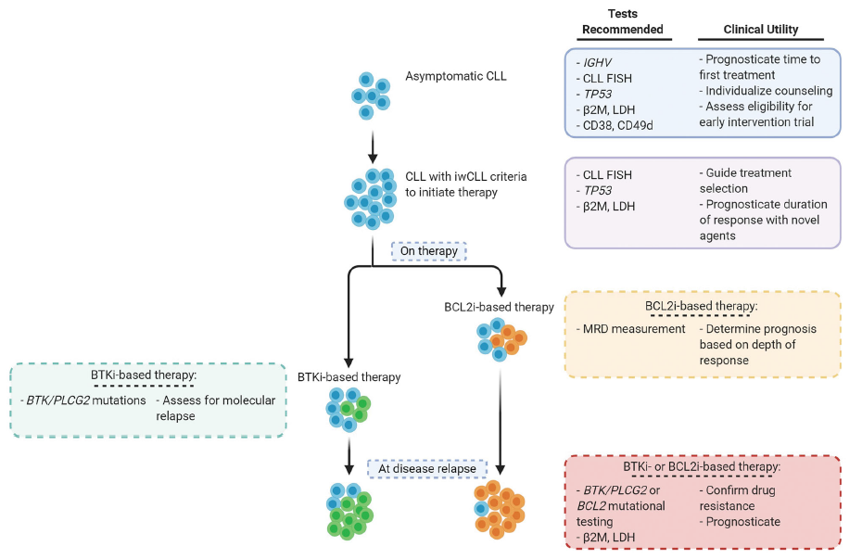
Approach to Clinical Biomarker Testing: When
Hampel PJ, et al. Leuk Lymphoma. 2021
For Use by Medical Science Liaisons

Slide 22
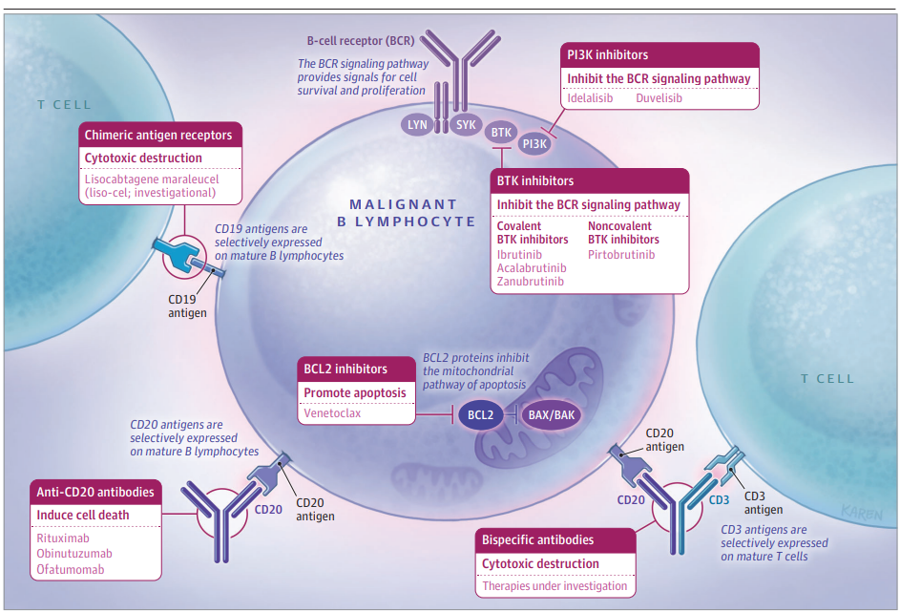
Treatment Approach: Available Therapies
Shadman M., et al. JAMA 2023
"La información incluida en esta presentación puede hacer referencia a medicamentos o indicaciones que podrían no estar aprobadas en el país. Se presentan exclusivamente con fines educativos, considerando el derecho de la comunidad médica a estar debidamente informada en relación con los avances cientificos más recientes, según lo establece el código de la IFPMA. Bajo ninguna circunstancia esta información debe ser considerada como una recomendación para el uso de medicamentos o indicaciones. Por favor, consulte la IPP local"
For Use by Medical Science Liaisons

Slide 23
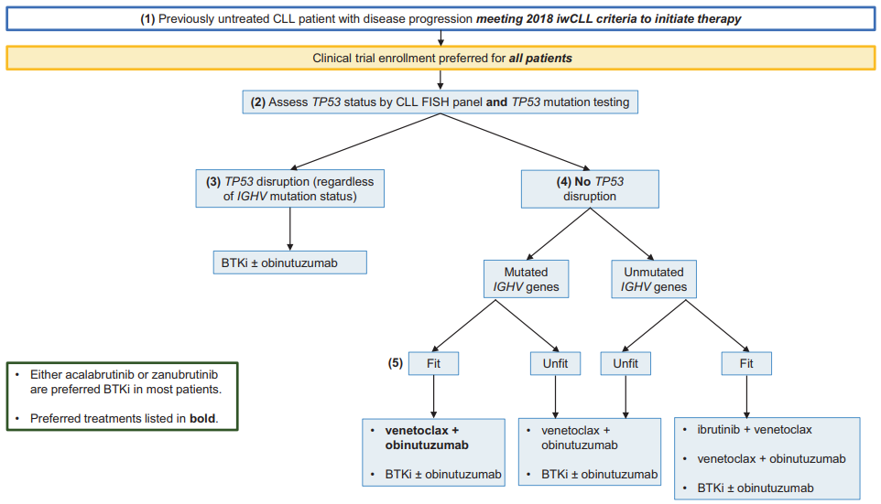
Treatment Approach: Frontline therapy
Hampel P., et al. Blood Canc. Jour. 2022
For Use by Medical Science Liaisons

Slide 24
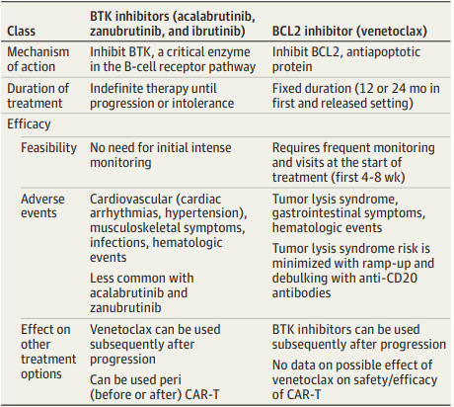
Treatment Approach: BTKi or BCL2i
"La información incluida en esta presentación puede hacer referencia a medicamentos o indicaciones que podrían no estar aprobadas en el país. Se presentan exclusivamente con fines educativos, considerando el derecho de la comunidad médica a estar debidamente informada en relación con los avances cientificos más recientes, según lo establece el código de la IFPMA. Bajo ninguna circunstancia esta información debe ser considerada como una recomendación para el uso de medicamentos o indicaciones. Por favor, consulte la IPP local"
Shadman M., et al. JAMA 2023
For Use by Medical Science Liaisons

Slide 25
Treatment Approach: Multidisciplinary Teams
Adverse Event Profile Unique to Class
In all cases we involve Pharmacists
BTK Inhibitors
BCL-2 Inhibitors
PI3K Inhibitors
Ibrutinib ± rituximab/obinutuzumab
Acalabrutinib ± obinutuzumab
Idelalisib ± rituximab
Duvelisib
Venetoclax ± rituximab/obinutuzumab
Bleeding
Arrythmia
Hypertension
TLS
Neutropenia
Transaminitis
Pneumonitis
Colitis
Infections
Cardio-oncology
Nephro-oncology
GI, Pulmonary, ID

Slide 26
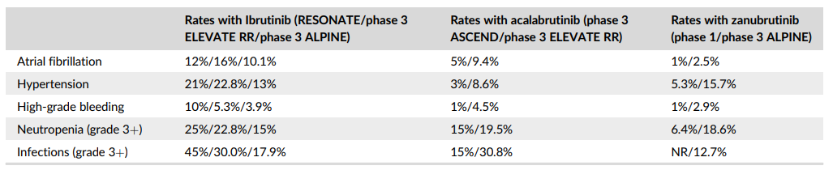
BTKi safety profile: Clinical Trials
"La información incluida en esta presentación puede hacer referencia a medicamentos o indicaciones que podrían no estar aprobadas en el país. Se presentan exclusivamente con fines educativos, considerando el derecho de la comunidad médica a estar debidamente informada en relación con los avances cientificos más recientes, según lo establece el código de la IFPMA. Bajo ninguna circunstancia esta información debe ser considerada como una recomendación para el uso de medicamentos o indicaciones. Por favor, consulte la IPP local"
Woyach J., et al. AJH 2022
For Use by Medical Science Liaisons

Slide 27
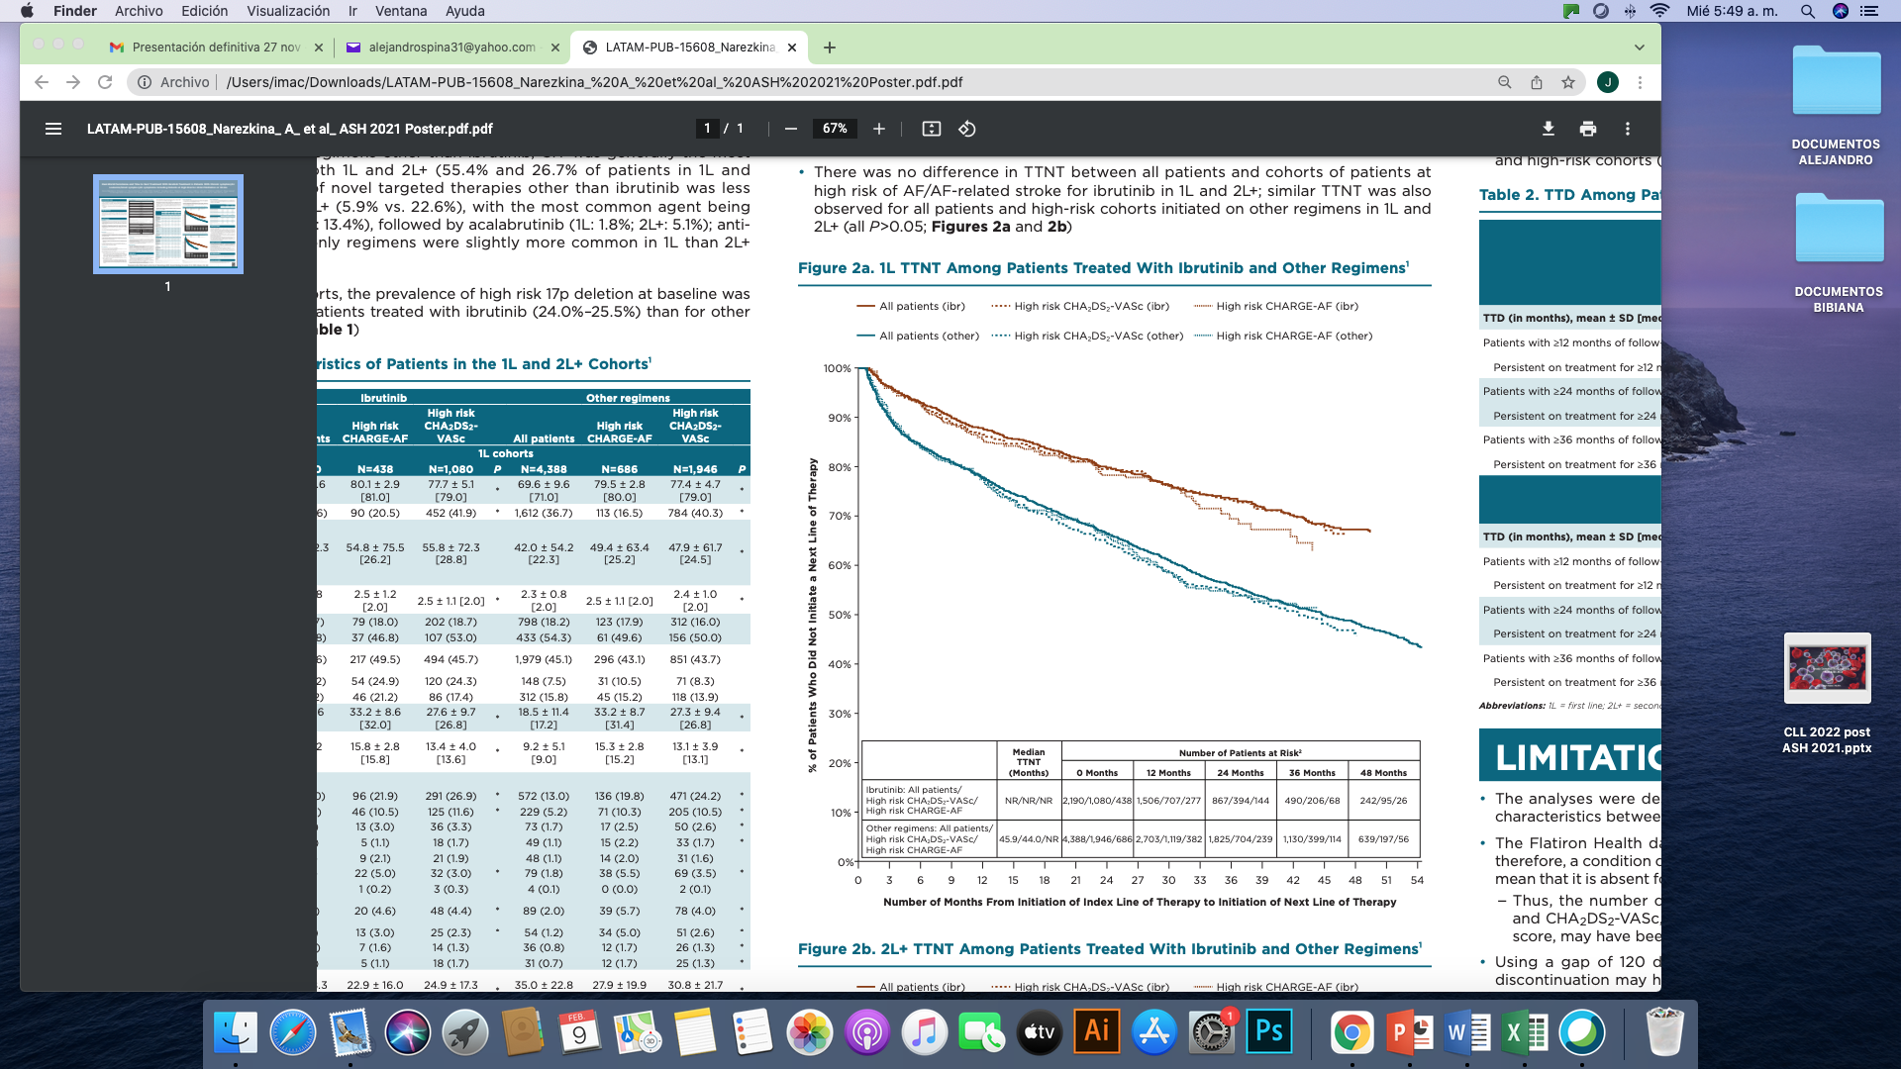
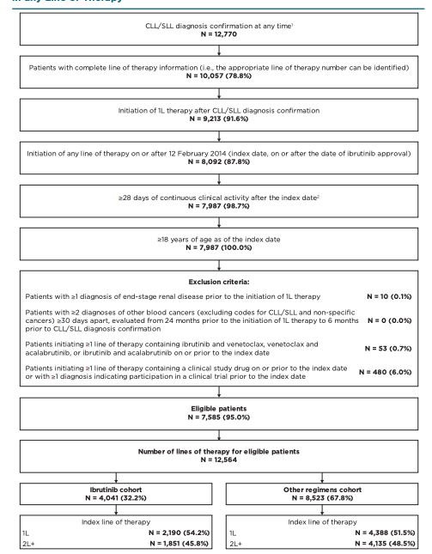
BTKi safety profile: Real World Evidence
Retrospective Cohort (mainly US)
Narezkina A., 63rd ASH Poster pres. 2021

Slide 28
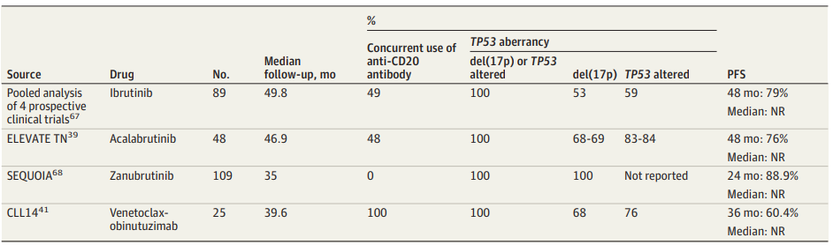
Treatment Approach: Frontline therapy on Patients with TP53 aberrations
"La información incluida en esta presentación puede hacer referencia a medicamentos o indicaciones que podrían no estar aprobadas en el país. Se presentan exclusivamente con fines educativos, considerando el derecho de la comunidad médica a estar debidamente informada en relación con los avances cientificos más recientes, según lo establece el código de la IFPMA. Bajo ninguna circunstancia esta información debe ser considerada como una recomendación para el uso de medicamentos o indicaciones. Por favor, consulte la IPP local"
Shadman M., et al. JAMA 2023
For Use by Medical Science Liaisons

Slide 29
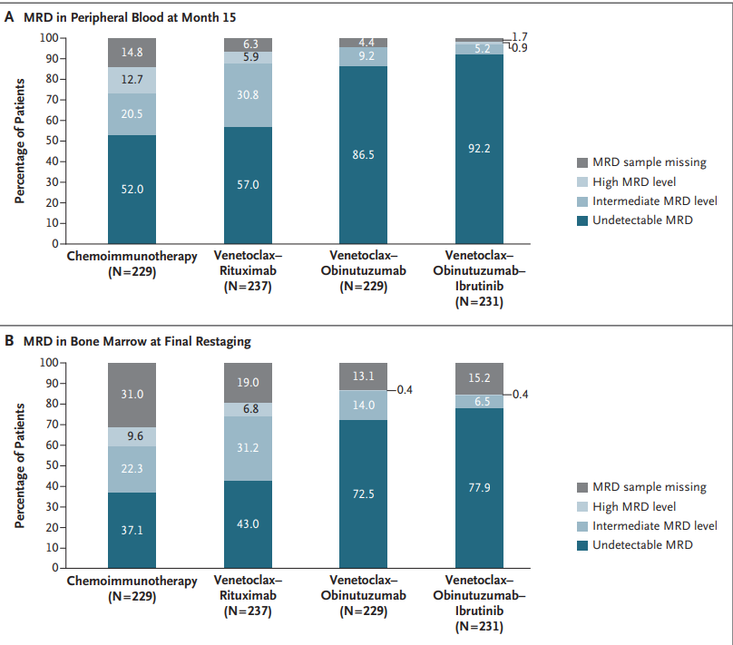
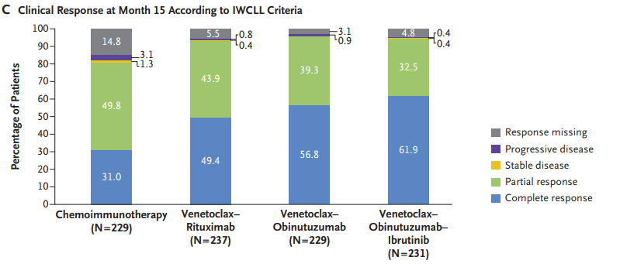
“Finit” MRD guided therapies: Frontline combinations with BCL2i
Eichhorst B., et al. NEJM 2023
For Use by Medical Science Liaisons

Slide 30
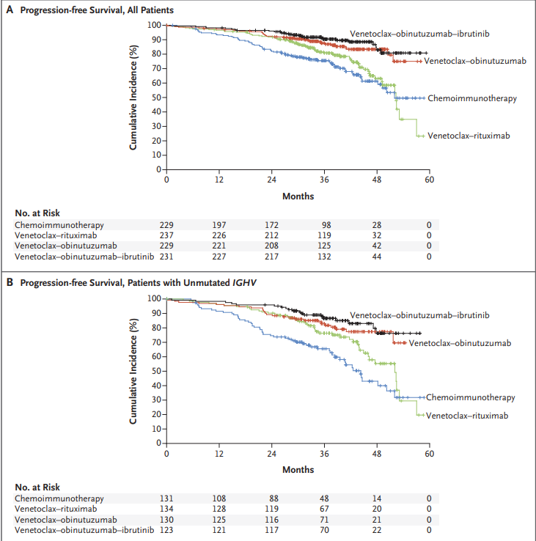
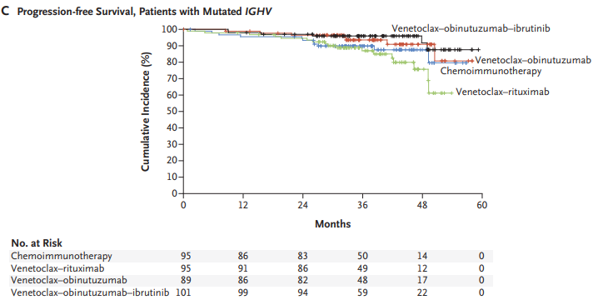
“Finit” MRD guided therapies: Frontline combinations with BCL2i
Eichhorst B., et al. NEJM 2023
For Use by Medical Science Liaisons

Slide 31
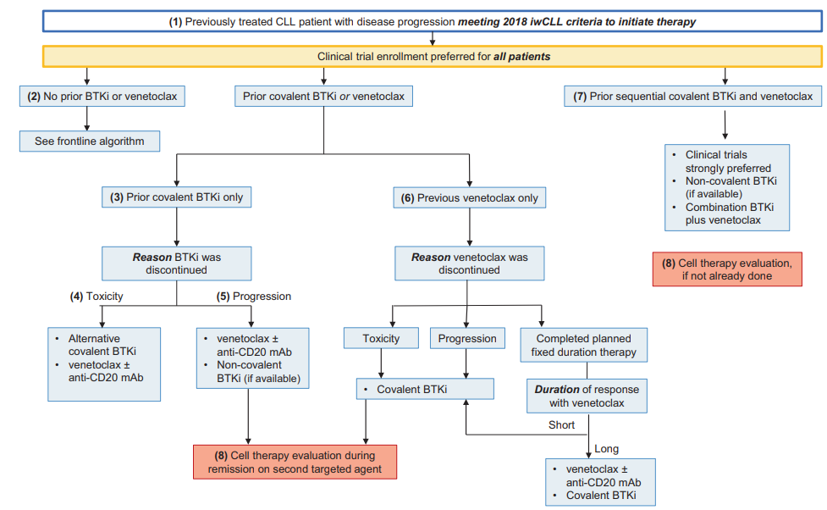
Treatment Approach: Previously treated patients
Hampel P., et al. Blood Canc. Jour. 2022
For Use by Medical Science Liaisons

Slide 32
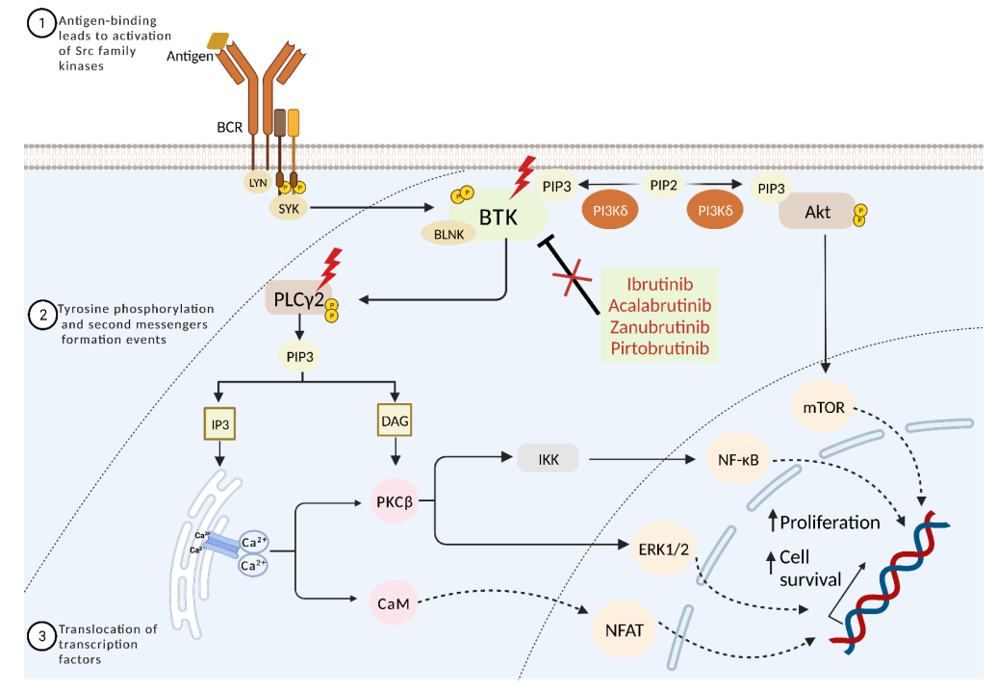
BTKi Resistance on CLL
Maher N., et al. Int. J. Mol. Sci. 2023,
"La información incluida en esta presentación puede hacer referencia a medicamentos o indicaciones que podrían no estar aprobadas en el país. Se presentan exclusivamente con fines educativos, considerando el derecho de la comunidad médica a estar debidamente informada en relación con los avances cientificos más recientes, según lo establece el código de la IFPMA. Bajo ninguna circunstancia esta información debe ser considerada como una recomendación para el uso de medicamentos o indicaciones. Por favor, consulte la IPP local"
For Use by Medical Science Liaisons

Slide 33
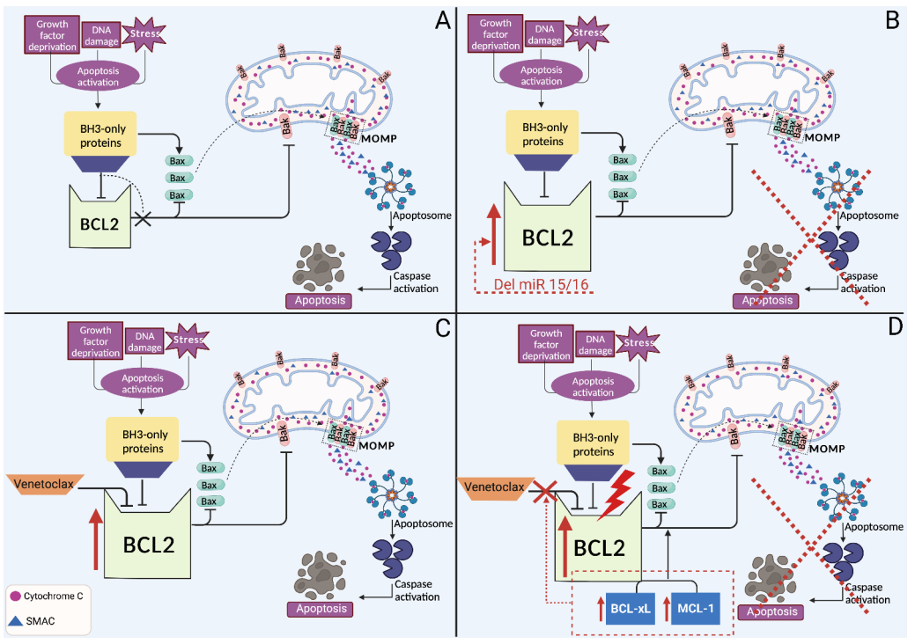
Venetoclax Resistance on CLL
Maher N., et al. Int. J. Mol. Sci. 2023,
For Use by Medical Science Liaisons

Slide 34
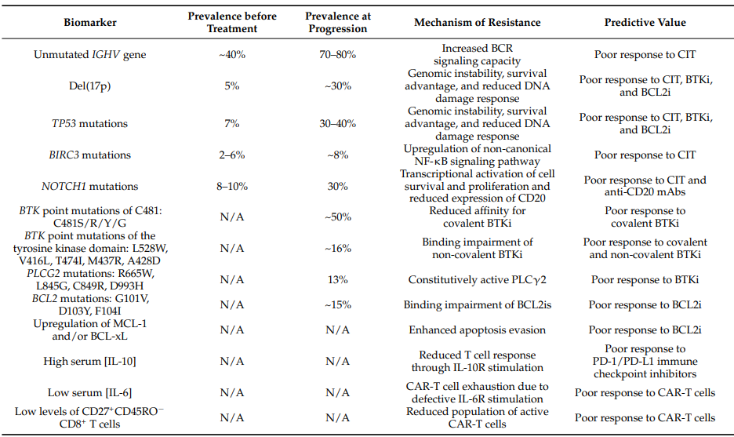
Identified biomarkers of treatment refractoriness to CLL
Maher N., et al. Int. J. Mol. Sci. 2023,
For Use by Medical Science Liaisons

Slide 35
Take home Messages
Chronic Lymphocytic Leukemia Citogenetic/ Molecular Staging
  Predictive potential in the current scenario
  Histopathology – Immunohistochemistry
    Conventional and advanced markers
  Conventional cytogenetics / FISH
  Somatic hypermutation status (IgHV)
  Molecular
    NGS Lymphoid panel
      TP53, DNMT3A, KMT2D, NSD2, SMARCA4, CCND1, ATM, CDKN2A, NOTCH1-2
For Use by Medical Science Liaisons

Slide 36
Take home Messages
Strategies for overcome BTKi / BCL2 Inhibitors
  Serum biomarkers that allow prediction of resistance for therapy
    Genomic – Proteomic markers
    Signal activation
  Role of immune (check point inhibitors) therapies in evaluation
Currently in development: Prediction of resistance with CAR-T cell therapy
  Levels of IL6
  CD27+CD45RO− CD8+ T cells
For Use by Medical Science Liaisons

Slide 37
Take home Messages
Goal of therapy: Complete remission
  MRD status: Circulating DNA/RNA
    Clinical value for CLL: Still Controversial
Targeted – Tailored therapies in constant development: Individualized Decision
  Frontline
    BTKi Inh + / - BCL2 Inh
      Safety evaluation balance
    MRD guided therapy
  R/R scenario
    Sequential strategies
    Evaluate risk of resistance
For Use by Medical Science Liaisons

Slide 38
jaospina@cancer.gov.co

